Slide 1
Министерство образования Иркутской области
Государственное бюджетное профессиональное
образовательное учреждение Иркутской области
«Иркутский авиационный техникум»
(ГБПОУИО «ИАТ»)
Курсовая работа
Веб-приложение учёта финансов
Выполнила: Мартынов А.В.
Группа: ИС-23-2
Руководитель: Кубата Е.С.
Иркутск 2026

Slide 2
Цель и функциональные задачи веб-приложения
Цель: Разработка веб-приложения учёта финансов, обеспечивающего систематизацию и контроль личных финансовых потоков.
Функциональные задачи веб-приложения:
Регистрация и авторизация пользователей с ролевой моделью
Управление счетами, категориями
Создание транзакций
Установка бюджетных лимитов
Планирование финансовых целей
Визуализация данных в виде графиков и диаграмм
Администрирование системы
2

Slide 3

Предметная область курсовой работы
Описание
Предметная область: Личные финансы пользователей, процессы учета доходов и расходов, планирование бюджета.
Группа пользователей: Люди, нуждающиеся в систематизации финансов, прозрачности трат и планировании накоплений.
Проблематика: Существующие приложения либо сложны, либо мало функциональны или имеют платную подписку.
3

Slide 4











Инструментальные средства разработки
Этап | Изображение (логотип) | Название инструмента
Проектирование веб-приложения |  | Draw.io
Проектирование базы данных |  | MySQL
Проектирование интерфейса |  | Figma
Разработка веб-приложения (среда разработки) |  | Visual Studio Code
Разработка веб-приложения |  | PHP, JavaScript, HTML5
Разработка веб-приложения (фреймворки) |  | Laravel, Vue.js
Разработка веб-приложения (библиотеки) |  | ApexCharts, Laravel Sanctum
4

Slide 5
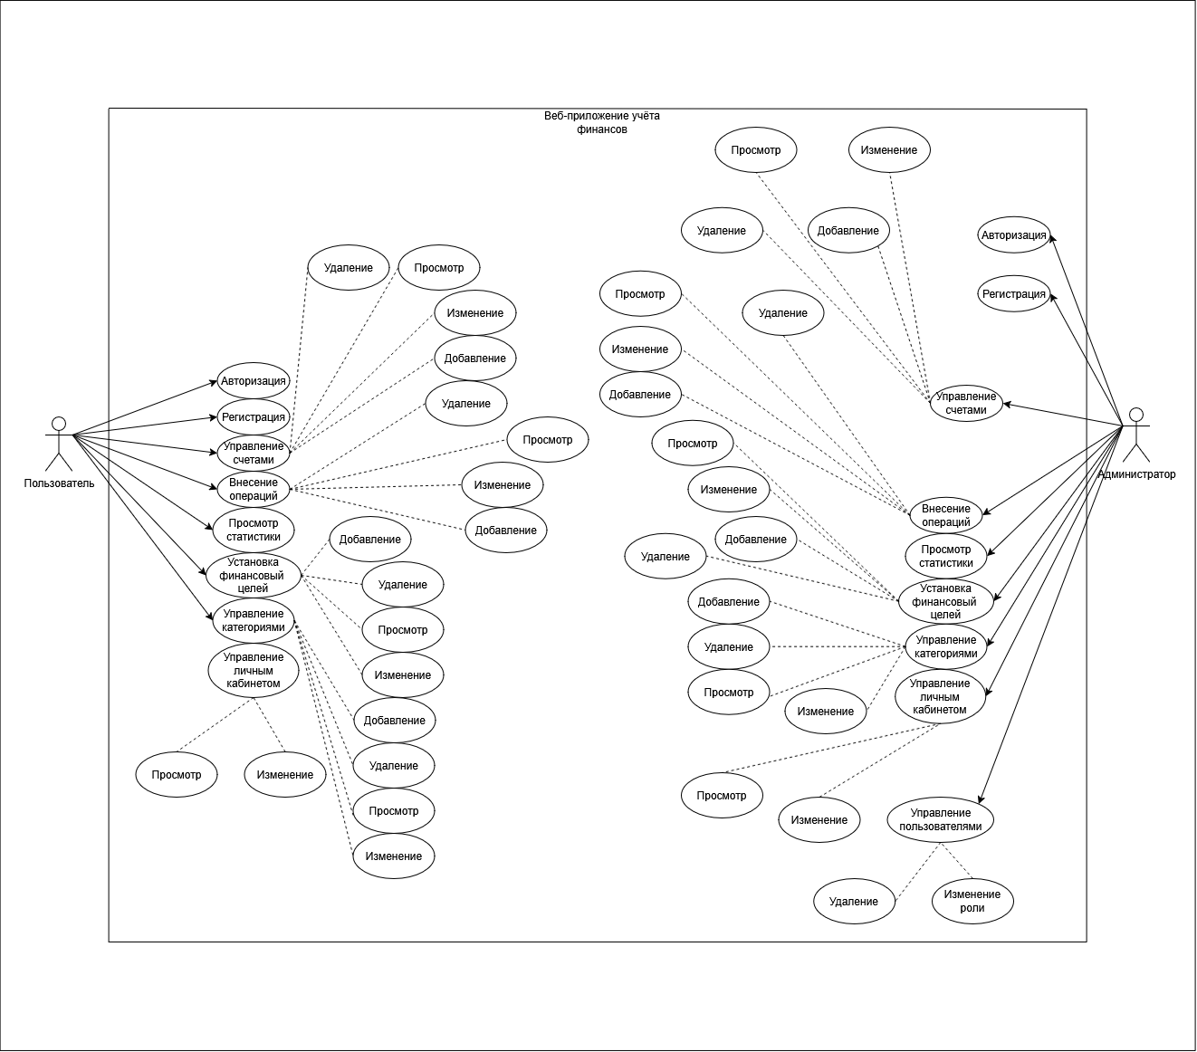
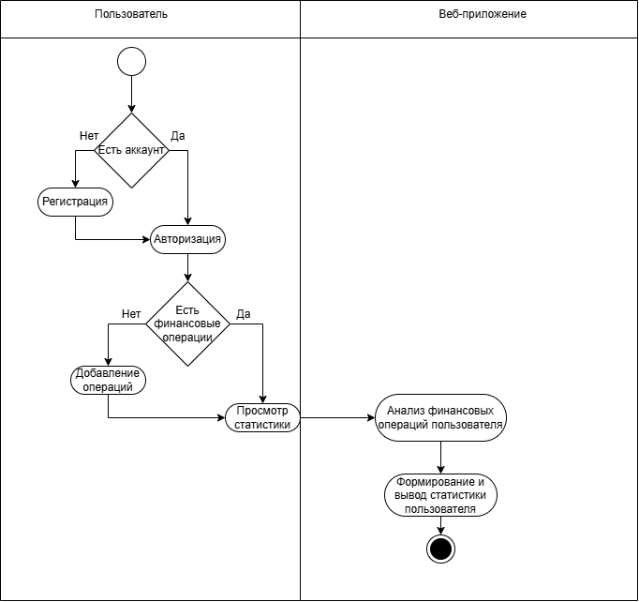
Проектирование веб-приложения
Диаграмма прецедентов
Диаграмма деятельности
5

Slide 6
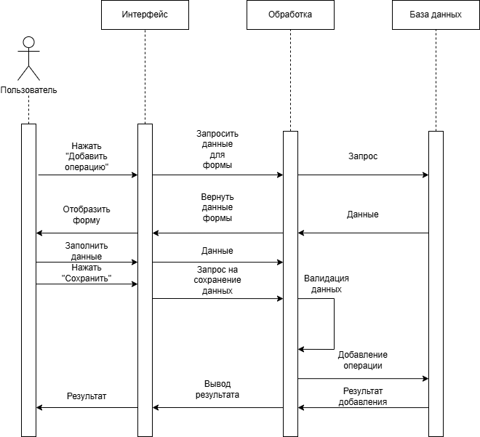
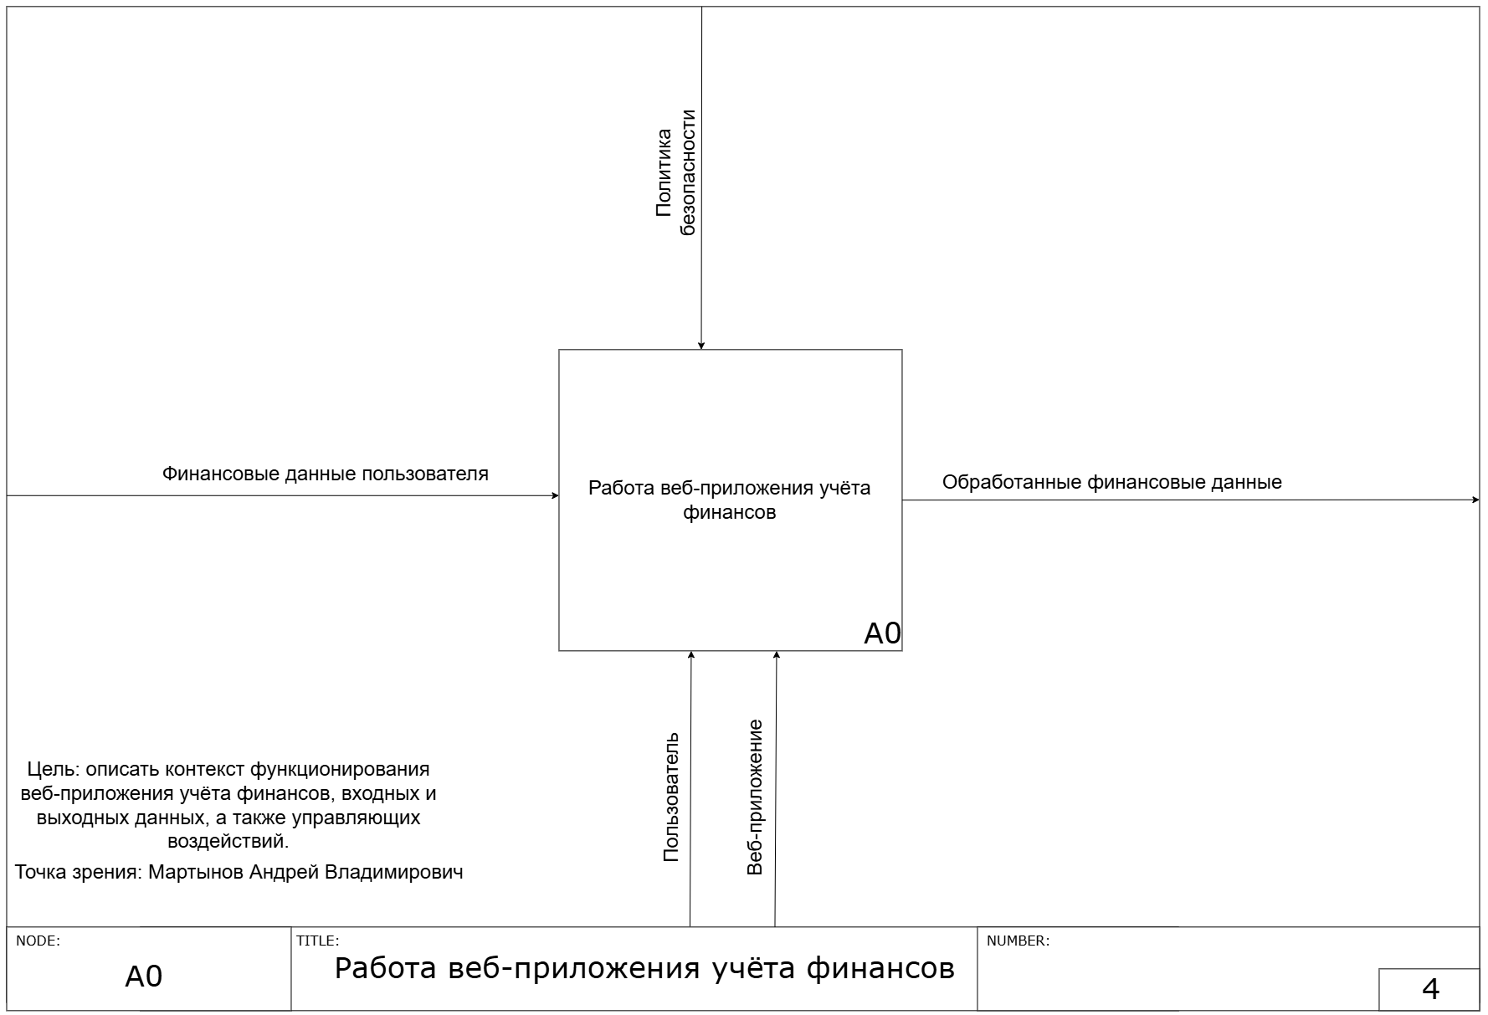
Проектирование веб-приложения
Диаграмма взаимодействия
Контекстная диаграмма IDEF0
6

Slide 7
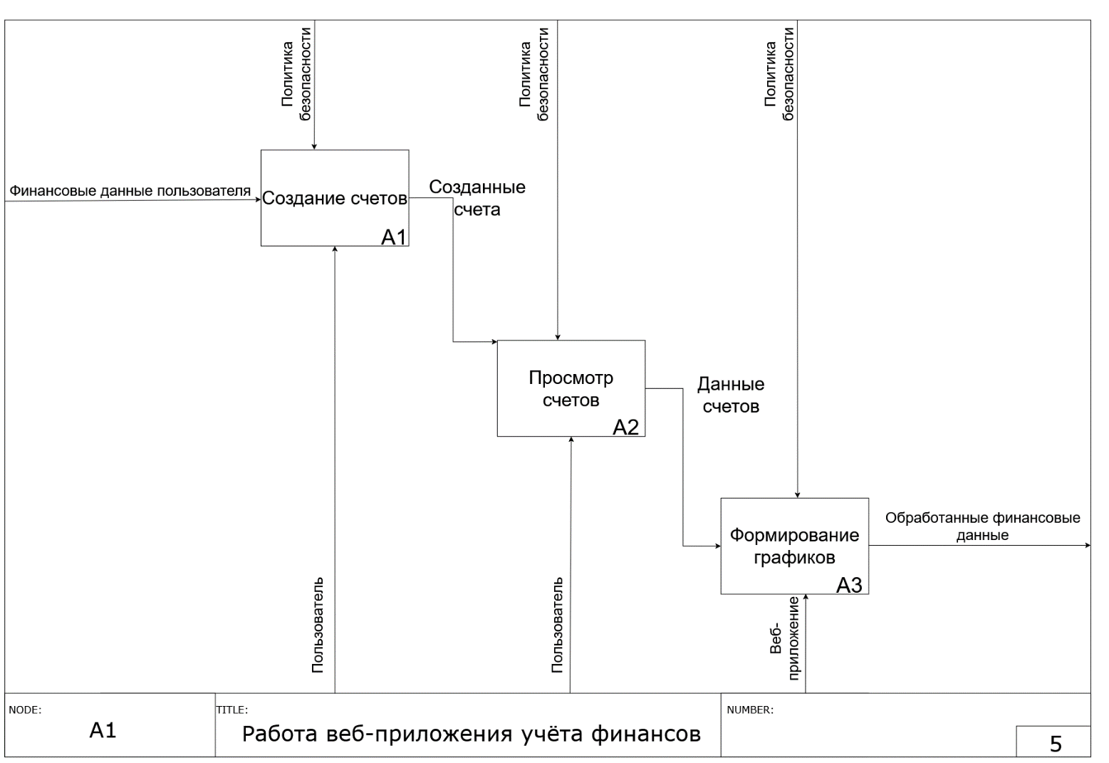
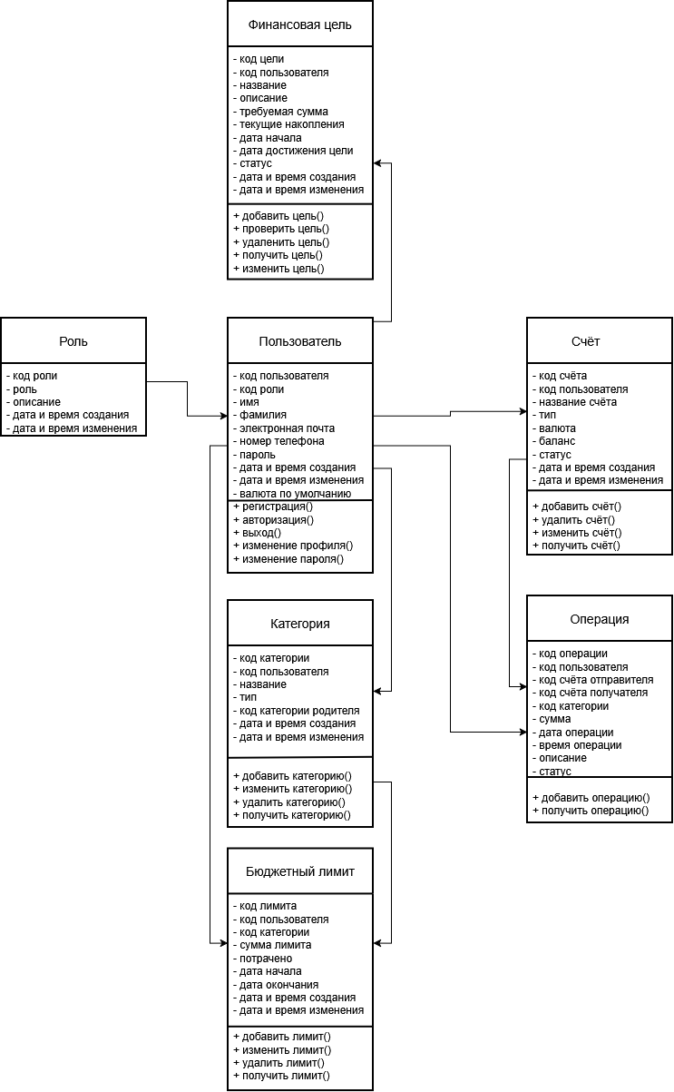
Проектирование веб-приложения
Диаграмма декомпозиций А1
Диаграмма классов
7

Slide 8
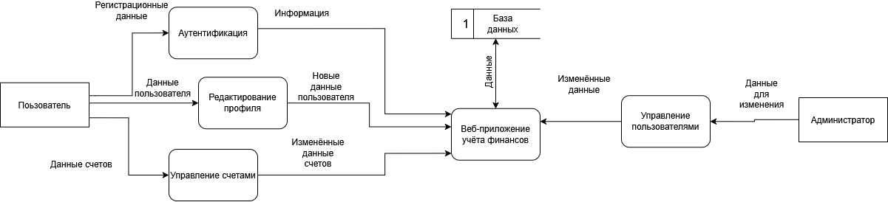
Проектирование веб-приложения
Диаграмма потоков данных
8

Slide 9
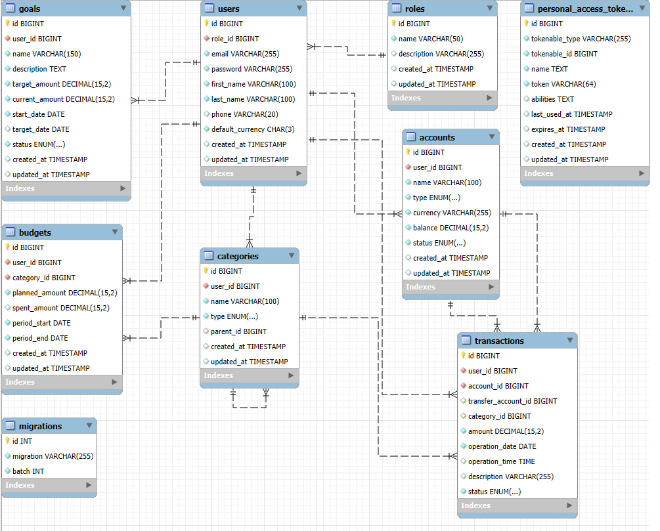
Проектирование базы данных
ER-модель
9

Slide 10
Демонстрация курсовой работы
10

Slide 11
Вывод
Выполненные задачи:
Проведён анализ предметной области, изучены потребности пользователей и существующие аналоги
Определены базовые сущности системы
Сформулированы функциональные требования и выбран технологический стек разработки
Спроектирована архитектура веб-приложения
Разработаны прототипы интерфейсов в Figma
Реализованы модули системы
Обеспечена ролевая модель доступа с разграничением прав
Реализована визуализация финансовых данных
Подготовлена программная документация
11

